Slide 1
Term Project
- CAD2 김성환 교수님 -
98112602 강점석
01161571 황지선

Slide 2
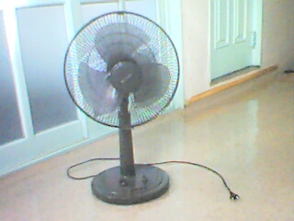
모델링 대상
가정용 선풍기
- Surface 와 Part Design이 혼합되어 있는 제품
총 단품 수 : 37
주요 부품 수 : 4

Slide 3
Front Blade Cover(1)
Datum Curve 생성
Curve를 이용한 Sweep으로 창살 생성

Slide 4
Front Blade Cover(2)
Pattern으로 112개의 창살 생성
완성된 Front Blade Cover

Slide 5
Blade(1)
Protrusion, Cut, Pattern으로 생성
Sketch

Slide 6
Blade(2)
200
100
30
Datum2를 Offset하여Datum4,5,6 생성
Datum Curve 생성

Slide 7
Blade(3)
Boundary Blend Tool
Datum7 생성 후 Curve

Slide 8
Blade(4)
Project Tool을
이용 Chain을
Surface면에
투영

Slide 9
Blade(5)
Trim Tool 이용 날개 생성
Move Tool 이용 날개 Copy

Slide 10
Blade(6)
Thicken Tool 두께 2로 생성
완성품

Slide 11
Moter Cover
Blend를 이용한 모체 생성
두 Surface를 Merge

Slide 12
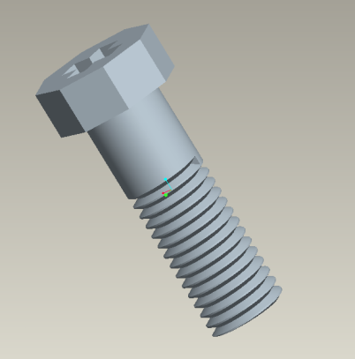
Bolt
Protrusion으로 모체 생성
Helical Sweep Cut

Slide 13
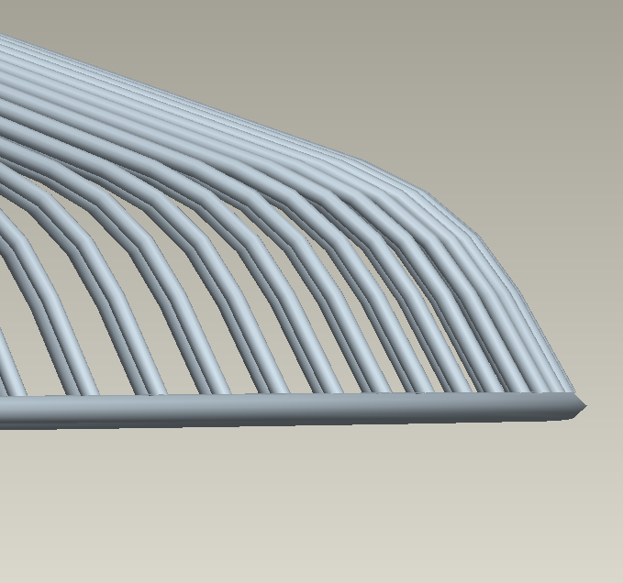
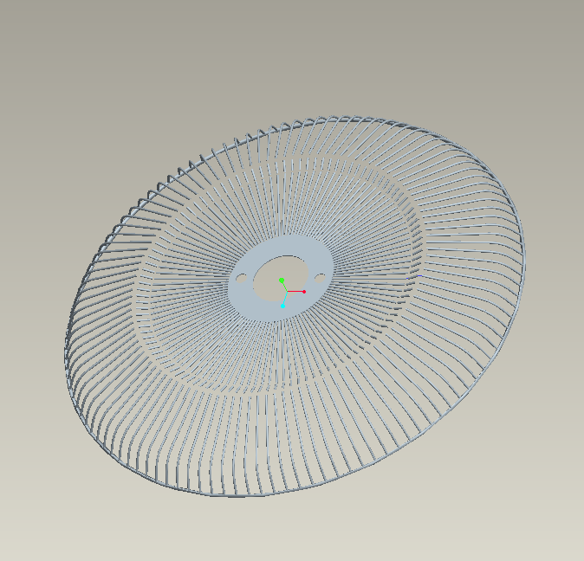
Rear-Blade-Cover
옆면
완 성 품

Slide 14
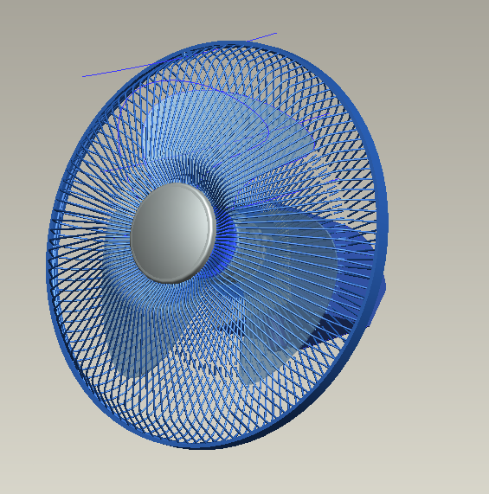
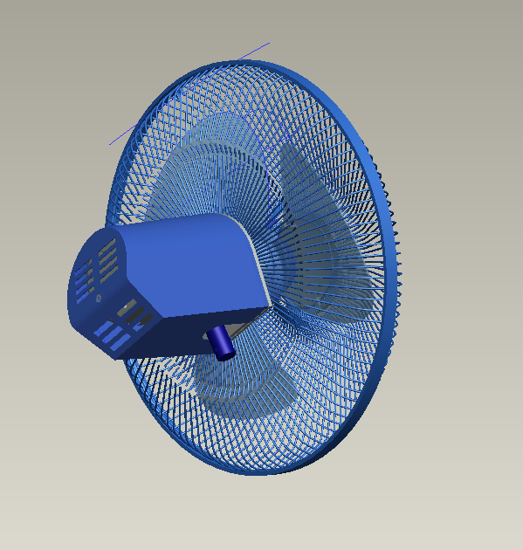
Assembly
전 면
후 면

Slide 15
후 기
작은 단품들은 쉬웠으나 날개와 커버를 형상화하는데는 시간이 많이 걸렸습니다. 아직 실력이 많이 미흡하여 만족스럽게 하지는 못했지만 여러 단품들을 모델링하고 어셈블리 하면서 많은 것을 배웠습니다.

